Slide 1
Вызов подпрограмм
Передача аргументов
Курсовой проект "Эмулятор PDP-11"
Занятие 8

Slide 2
Задача урока
Напечатать Hello, world! с помощью функций
  Реализация команд jsr, rts
Понять как можно передать аргументы в функцию

Slide 3
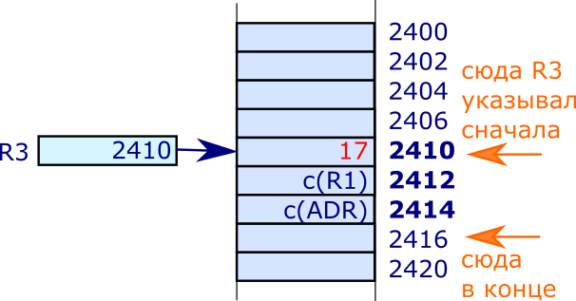
Стек
Пусть сначала в регистре R3 лежит число 002410
кладем в стек (push)
mov #17, (R3)+
mov R1, (R3)+
mov ADR, (R#)+
достаем из стека (pop)
mov -(R3), R4
R3 указывает
на первую
пустую ячейку стека

Slide 4
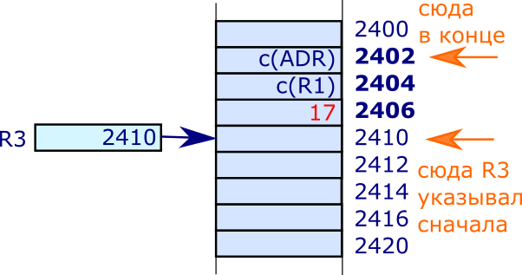
Стек
Пусть сначала в регистре R3 лежит число 002410
кладем в стек (push)
mov #17, -(R3)
mov R1, -(R3)
mov ADR, -(R3)
достаем из стека (pop)
mov (R3)+, R4
R3 указывает
на вершину
стека

Slide 5
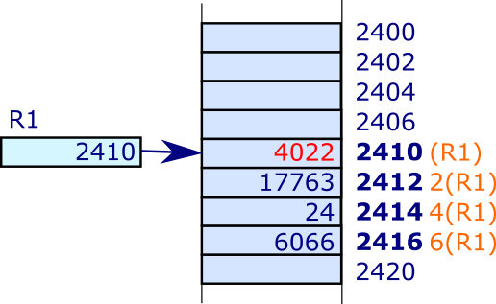
Доступ внутрь стека
R1 — указатель на вершину стека
clr R5 ; R5 = 0
add 6(R1), R5 ; R5 += 6066
add (R1), R5 ; R5 += 4022
add 2(R1), R5 ; R5 += 17763
доступ к элементам
в произвольном
порядке

Slide 6
Программный стек
В большие адреса
2000 B: .BLKW 10
стек на 10 слов по адресу В
В меньшие адреса (от программы в другую сторону)
1000 START: mov #START, R4
R4 используется как указатель стека
Проблема — смешанный доступ
нужно самим следить за четностью адресов
1002 mov #17, -(R4)
1006 movb #'z, -(R4)

Slide 7
Аппаратный стек SP = R6
Стек на основе R6 называют аппаратным,
потому что существуют аппаратные инструкции,
которые его используют
Моды адресации -(R6) и (R6)+ имеют особые правила
всегда на 2.
SP — stack pointer

Slide 8
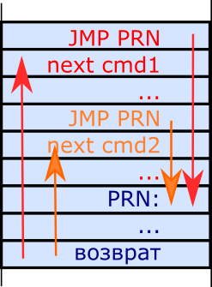
Подпрограммы (subroutines)
Перейти к подпрограмме по адресу начала подпрограммы
JMP PRN
Адрес возврата после
выполнения подпрограммы.
Его нужно где-то хранить
Аргументы подпрограммы
Возвращаемое значение

Slide 9
Храним адрес возврата в регистре R5
024614 010705 mov PC, R5
024616 000167 jmp PRINT
024620 021622
024622 следующая команда
…
046444 PRINT: начало процедуры
…
046552 010507 mov R5, PC
вернулись не туда: 024616 вместо 024622

Slide 10
Поправка перед возвратом
024614 010705 mov PC, R5
024616 000167 jmp PRINT
024620 021622
024622 следующая команда
…
046444 PRINT: начало процедуры
…
046552 062705 add #4, R5
046554
046556 010507 mov R5, PC

Slide 11
Поправка перед вызовом
024614 010705 mov PC, R5
024616 062705 add #10, R5
024620 000010
024622 000167 jmp PRINT
024624 021622
024626 следующая команда
…
046444 PRINT: начало процедуры
…
046552 010507 mov R5, PC

Slide 12
Минусы хранения в регистре
Регистров мало, нужны для вычислений
Вызов из одной процедуры другой — сложно.
Рекурсия — невозможно
Старое значение регистра R5 может понадобиться,
а мы его уничтожили
Идеи:
  хранить адрес возврата в стеке по SP
  хранить старое значение регистра в стеке по SP

Slide 13
Храним адрес возврата в стеке
024612 010505 mov R5, -(SP)
024614 010705 mov PC, R5
024616 062705 add #10, R5
024620 000010
024622 000167 jmp PRINT
024624 021622
024626 mov (SP)+, R5
...
046444 PRINT: начало процедуры
046552 010507 mov R5, PC

Slide 14
JSR и RTS
024612
024614 004567 JSR R5, PRINT
024616 021624
024620 (следующая)
…
046444 PRINT: начало процедуры
…
046552 000205 RTS R5

Slide 15
Вызов подпрограммы и возврат из нее
JSR Rn, adr
  jump to subroutine
  Сохранить содержимое регистра Rn в стек
  Поместить (правильный) адрес возврата в стек
  Передать управление подпрограмме по adr
RTS Rn
  return from subroutine
  возвращаемся из подпрограммы
  восстанавливаем значение регистра Rn

Slide 16
SUB1 вызывает SUB2
024612 010505 mov #12, R2
024614 004267 JSR R2, SUBA
024616 ???????
024620 …
046444 SUBA: …
046450 004267 JSR R2, SUBB
046452 ?????? …
046464 000202 RTS R2
046466 SUBB: …
…
046572 000202 RTS R2

Slide 17
Передача аргументов
Как мы писали для putc,
можно в определенный регистр
mov #'h, R0
jsr R2, putc
halt
putc:
tstb ostat
bpl putc
movb R0, odata
Что делать, если аргументов много?
Пишем puts — какой регистр использовать для передачи адреса начала строки

Slide 18
Передача фреймом (фортран)
JSR R2, putsn ; Положим аргументы сразу за вызовом JSR
.WORD str ; адрес начала строки
.WORD n ; сколько символов печатать
сюда вернуться
putsn:
mov R0, -(SP) ; сохранили R0
mov R1, -(SP) ; сохранили R1
mov (R2)+, R0 ; слово после jsr
mov (R2)+, R1 ; следующий аргумент
…
mov (SP)+, R1 ; восстанавливаем R1
mov (SP)+, R0 ; восстанавливаем R0
rts R2

Slide 19
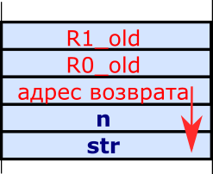
Передача через стек (паскаль)
mov #str, -(SP) ; положим аргументы перед вызвом в стек
mov #n, -(SP);
JSR PC, putsn ;
сюда вернуться, адрес хранится в стеке
putsn:
mov R0, -(SP) ; сохранили R0
mov R1, -(SP) ; сохранили R1
mov 10(SP), R0 ; str
mov 6(SP), R1 ; n
…
mov (SP)+, R1 ; восстанавливаем R1
mov (SP)+, R0 ; восстанавливаем R0
mov (SP)+, 2(SP) ; передвигаем вершину стека
add #2, SP ; tst (sp)+
rts PC

Slide 20
Передача через стек (Си)
mov #str, -(SP) ; положим аргументы перед вызвом в стек
mov #n, -(SP);
JSR PC, putsn ;
add #4, SP ; сюда вернуться, адрес хранится в стеке
...
putsn:
mov R0, -(SP) ; сохранили R0
mov R1, -(SP) ; сохранили R1
mov 10(SP), R0 ; str
mov 6(SP), R1 ; n
…
mov (SP)+, R1 ; восстанавливаем R1
mov (SP)+, R0 ; восстанавливаем R0
rts PC

Slide 21
JSR Rn, adr
R0.. R5
  TEMP = адрес перехода
  push(SP) = c (Rn)
  Rn = c (PC)
  PC = TEMP
R7
  TEMP = адрес перехода
  push(SP) = c (R7)
  PC = c (PC) холостой ход
  PC = TEMP

Slide 22
RTS Rn
R0..R5
  PC = с (Rn); возвращаемся из программы
  Rn = pop(SP) восстанавливаем значение Rn
R7
  PC = с (R7) ; холостой ход
  PC = pop(SP) ; возвращаемся из программы

Slide 23
Задача урока
Реализовать моду 6 (если ее еще не было)
Реализовать jsr, rts
Тесты:
  печать hello, world в виде функции
  рекурсивный вызов функции

